Slide 1
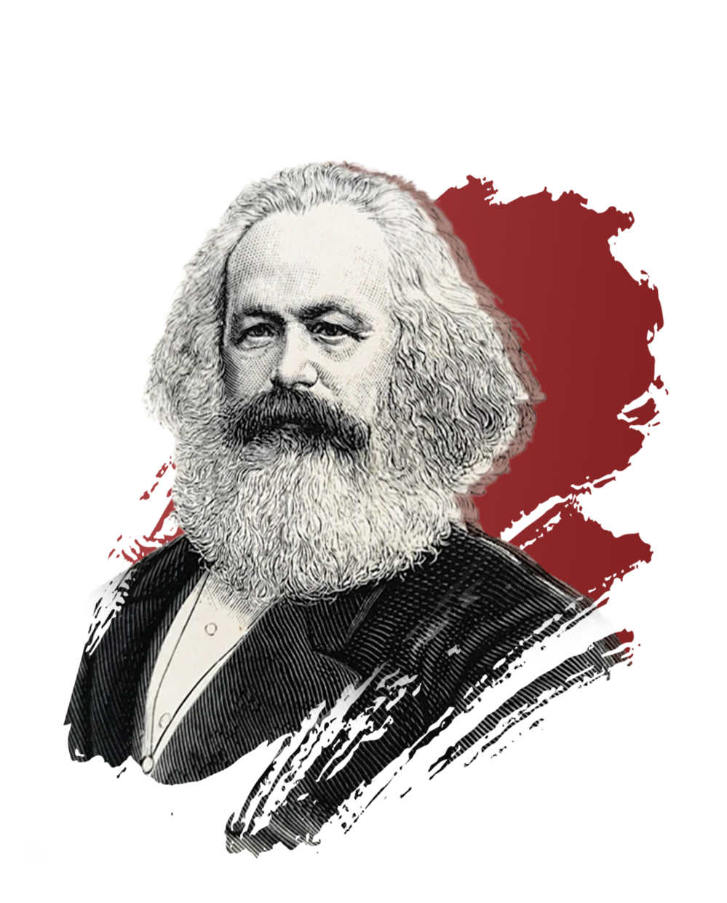


教学能力大赛
马克思主义
与当代科技
©方能演亦
©方能演亦
©方能演亦
参赛组别
本科高校组
©方能演亦
专业名称
视觉传达设计
©方能演亦
©方能演亦
©方能演亦
课程名称
思想政治
©方能演亦
面向专业
XXXXXX组

Slide 2
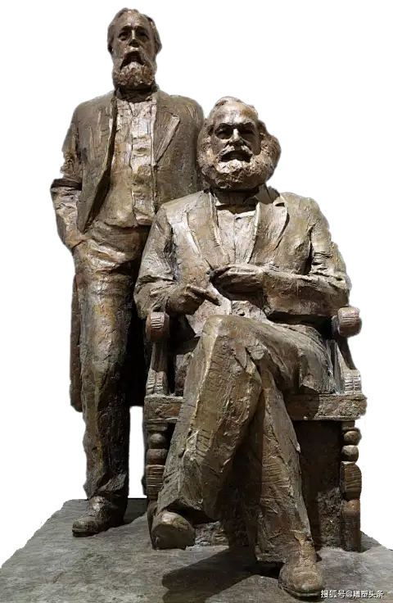
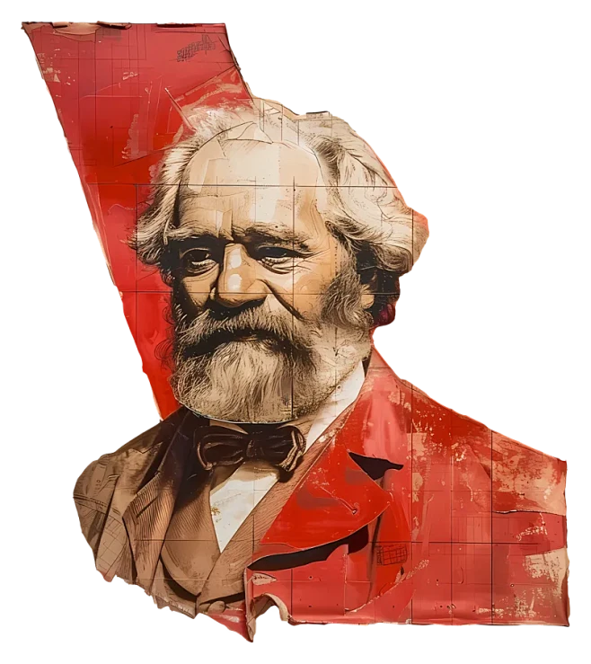
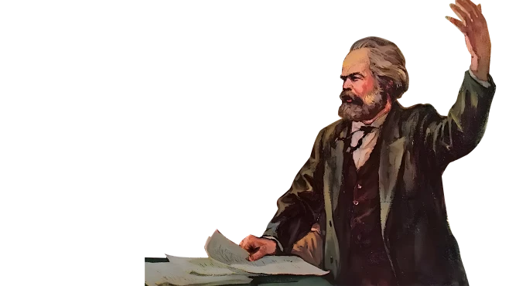
目录
CONTENTS
壹
引入
贰
分析与综合
叁
归纳与演绎
肆
总结

Slide 3
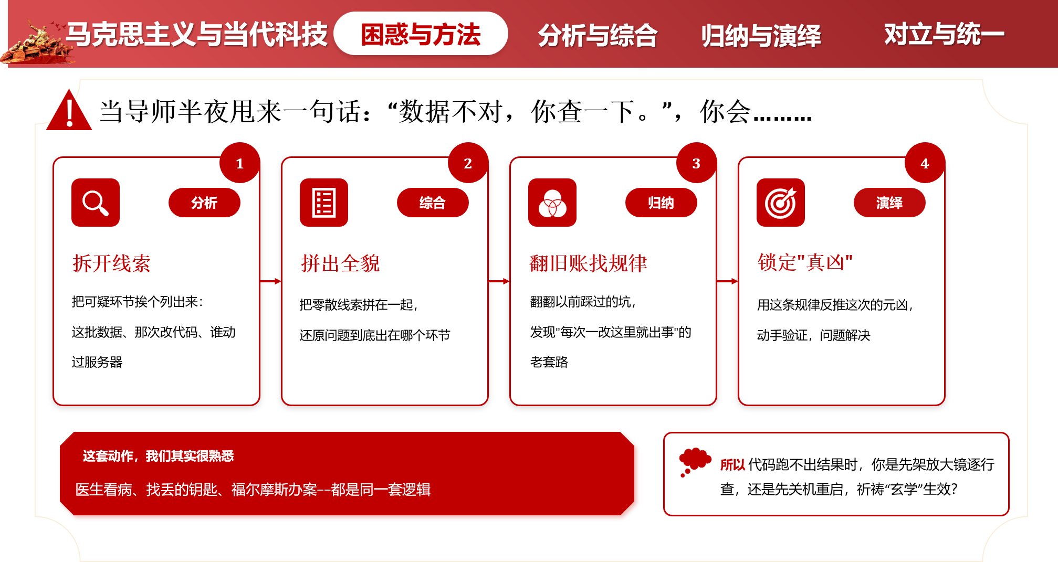

Slide 4
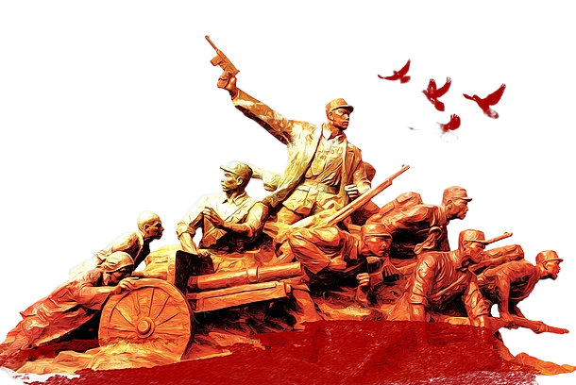
马克思主义与当代科技
引入
分析与综合
归纳与演绎
总结

Slide 5



马克思主义与当代科技
引入
分析与综合
归纳与演绎
总结
应用于科研与人生：将科学思维内化为行动指南
科研工作：构建严谨的探索逻辑
跳出经验主义陷阱：拒绝纯归纳的盲目试错，以理论演绎锚定研究方向，让探索更具前瞻性与目的性。
平衡分析与综合：既能将复杂难题拆解为可攻克的子课题，又能将零散发现整合为逻辑自洽的理论体系。
人生决策：理性与本心的平衡艺术
理性拆解与本心回归：用分析思维拆解决策要素，再以综合思维回归内心价值排序，做出不后悔的选择。
经验融合与独立判断：归纳他人经验作为参考，结合自身情况演绎推导，拒绝盲从，建立独立决策体系。
科学思维不仅是科研的工具，更是人生的“导航仪”。它帮助我们在复杂现实中建立清晰的判断框架，在理性与感性之间找到平衡的支点。

Slide 6


马克思主义与当代科技
引入
分析与综合
归纳与演绎
总结
总结与升华：思维方法的真正价值——知行合一
1 回归本质：思维是解决问题的底层逻辑
面对难题时，我们本能的“拆解”与“直觉”，实则是分析、归纳、综合与演绎的科学路径。思维方法并非高深莫测的理论，而是将模糊的直觉转化为清晰的行动指南，让每一步决策都有章可循，让解决问题的过程从“凭感觉”变为“讲逻辑”。
2 知行合一：让思维照亮前行的路
“这些方法不在书本里，而在你每一次拆问题、想办法、做选择的手上。” 愿我们都能拥有拆解问题的锐利，也具备整合资源的智慧——既能在科研的迷宫中找到通路，也能在人生的旷野上走出属于自己的风景。思维的价值，终归于脚踏实地的践行。
—— 让思考成为习惯，让行动创造价值 ——

Slide 7
教学能力大赛
马克思主义
与当代科技
©方能演亦
©方能演亦
©方能演亦
参赛组别
本科高校组
©方能演亦
专业名称
视觉传达设计
©方能演亦
©方能演亦
©方能演亦
课程名称
思想政治
©方能演亦
面向专业
XXXXXX组

